Slide 1


Calidad
del dato
Data Science
Notes:
Slide para presentación

Slide 2



Agenda
Calidad de los datos
Mala calidad en los datos
Criterios para la calidad de los datos

Slide 3

OBJETIVOS DE LA CLASE
Al finalizar esta lecture estarás en la capacidad de…
Comprender el concepto de la Calidad del Dato y sus implicaciones.
Conocer el concepto del Modelado de Datos.

Slide 4


Al finalizar cada uno de los temas, tendremos un espacio de consultas.
Hay un mentor asignado para responder el Q&A.
¡Pregunta, pregunta, pregunta! :D

Slide 5

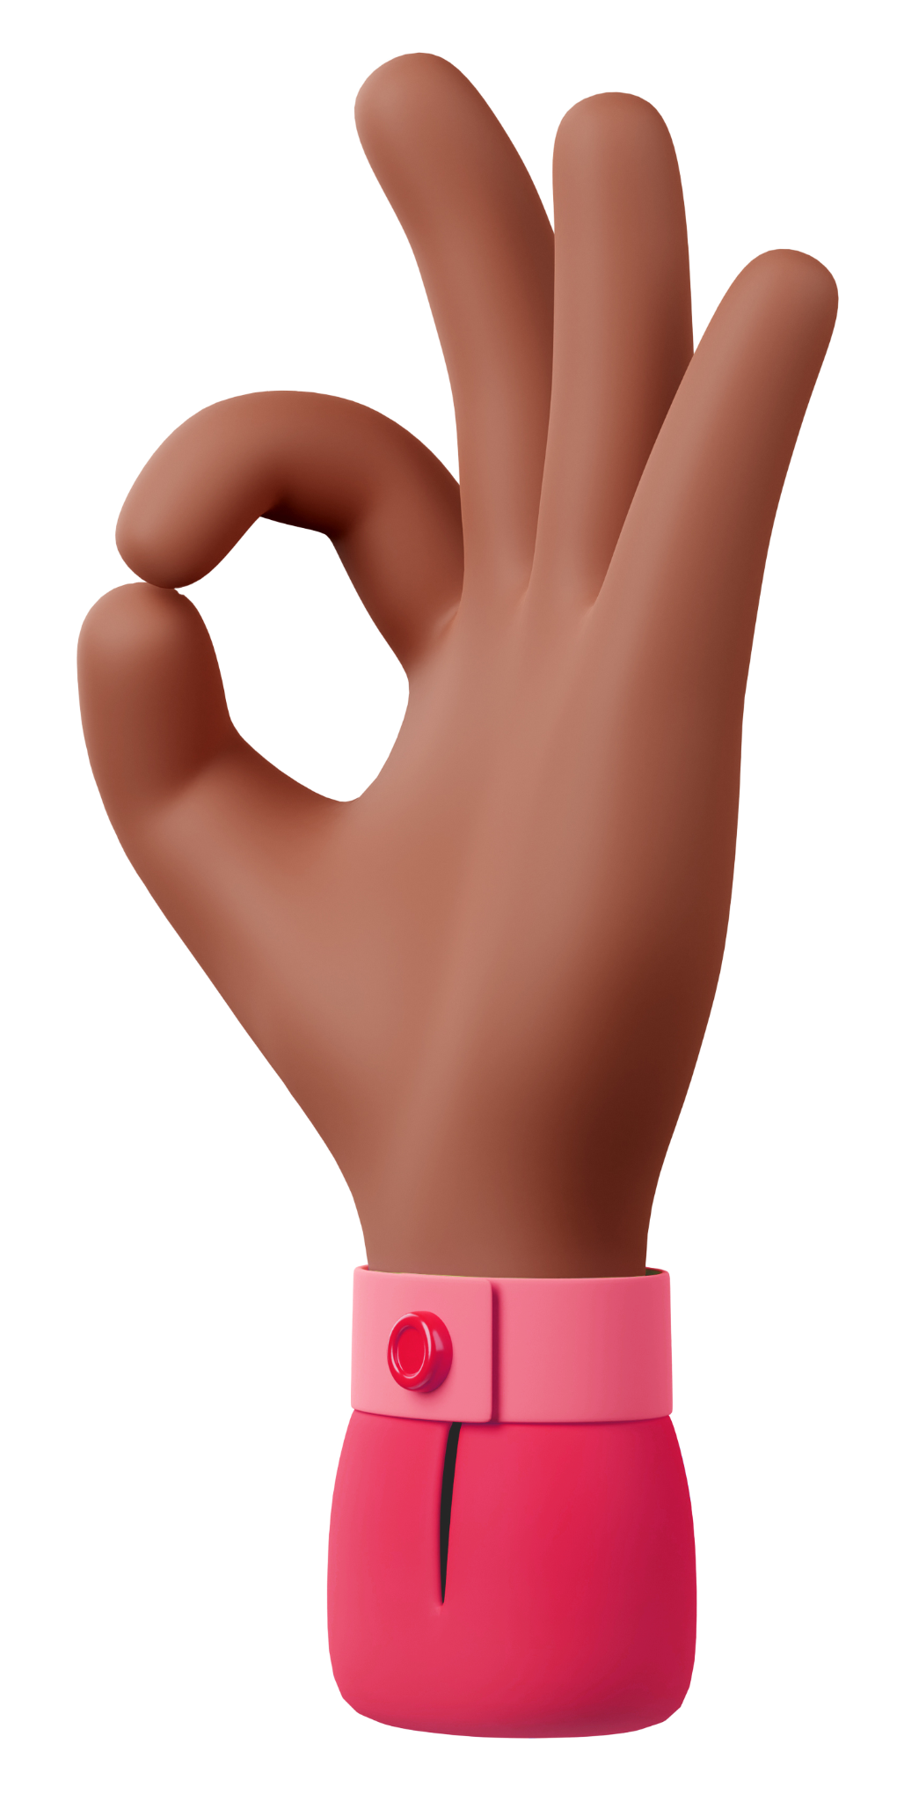
Calidad de los datos
¿Para qué?
Notes:
1920 x 1080

Slide 6
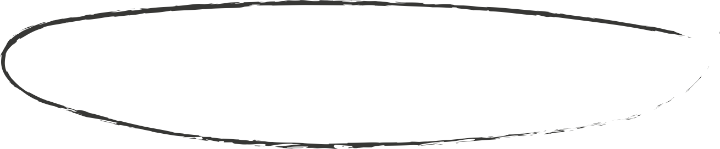
La calidad de los datos es fundamental para asegurar la confiabilidad de los análisis.
El uso de datos no confiables puede llevar a conclusiones erróneas y decisiones incorrectas.

Slide 7
Fuentes críticas de datos
Métodos para garantizar la calidad
Recuperación de información perdida o incompleta
Resolución de conflictos en los datos
Notes:
Slide para presentación

Slide 8
Causas de la mala calidad de los datos

Slide 9
Carga de datos en forma manual o Data Entry.
Carga de datos externos sin los recaudos correctos para su adecuación.
Problemas de carga originados en los sistemas transaccionales utilizados como fuente de datos.
Implementación de nuevas aplicaciones en la organización, implica nuevos orígenes de datos, que necesitan ser congruentes con los datos ya existentes.
Cambios en las aplicaciones existentes o migraciones de sus bases de datos.
Notes:
Slide para presentación

Slide 10
Criterios para garantizar la calidad del dato

Slide 11

LOS CRITERIOS SON
Actualización
Fiabilidad
Consistencia
Completitud
Accesibilidad

Slide 12

Criterios de actualización
Los datos deben estar actualizados. Debe existir referencias de la fecha de confección o de la fecha de última actualización.
Por ejemplo: Información de deuda sin una referencia en cuanto a la fecha de actualización.
Notes:
Si trabajamos con una tabla de la que no conocemos su procedencia o bien que bajamos de una página poco confiable, los datos no serán fiables y nos pueden llevar a análisis erróneos.
De igual manera, si no podemos reconstruir el camino completo del dato desde su captura hasta la actualidad, el conjunto de datos no tiene trazabilidad.

Slide 13
Criterios de completitud
Los datos deben estar completos. Puede parecer obvio pero es una de las situaciones más habituales.
Por ejemplo: tablas con datos filiatorios y de contacto con campos vacíos aleatoriamente.
Notes:
Si trabajamos con una tabla de la que no conocemos su procedencia o bien que bajamos de una página poco confiable, los datos no serán fiables y nos pueden llevar a análisis erróneos.
De igual manera, si no podemos reconstruir el camino completo del dato desde su captura hasta la actualidad, el conjunto de datos no tiene trazabilidad.

Slide 14
Criterios de fiabilidad
La procedencia y la trazabilidad del dato son características que hacen a la fiabilidad.
Notes:
Si trabajamos con una tabla de la que no conocemos su procedencia o bien que bajamos de una página poco confiable, los datos no serán fiables y nos pueden llevar a análisis erróneos.
De igual manera, si no podemos reconstruir el camino completo del dato desde su captura hasta la actualidad, el conjunto de datos no tiene trazabilidad.

Slide 15
Criterios de accesibilidad
Los datos deben ser accesibles con bajo nivel de esfuerzo.
Deben estar en lugares previsibles y ser fácilmente ubicables y elegibles.
Ejemplo: Una tabla con nombres de campos numerados: Campo1, Campo2, etc…
Ejemplo 2: Un reporte que se aloja en una ubicación poco habitual.

Slide 16
Experiencia y conocimiento
Interna: Calidad de caracteres y de lo que se guarda en los campos.
Externa: Calidad de interdependencia y racionalidad de los campos.
Ejemplo: Las claves primarias y las claves foráneas deben ser consistentes y permitir la relación entre tablas.

Slide 17
Preparación de los datos

Slide 18


Integración
Limpieza del ruido
Transformación
Imputación de valores faltantes

Slide 19
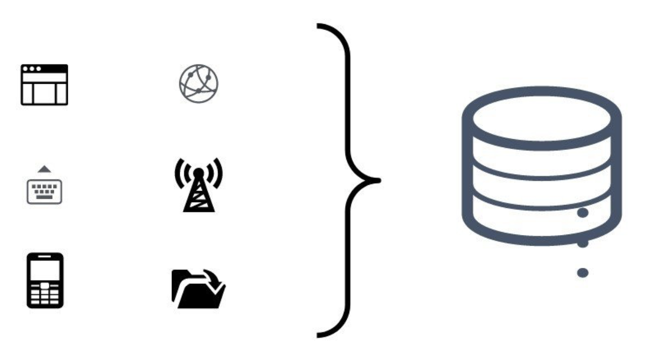
Integración

Slide 20
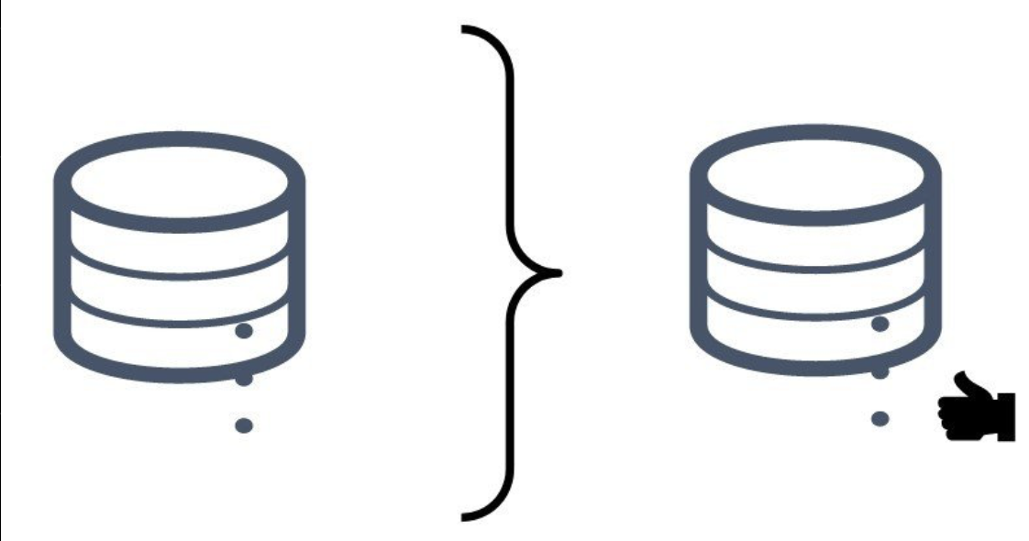
Limpieza

Slide 21
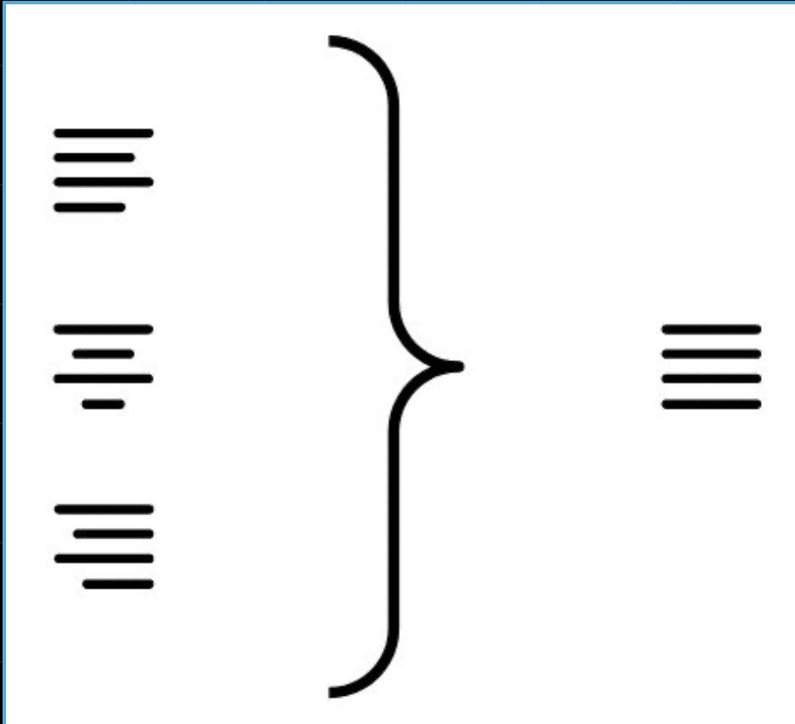
Normalización

Slide 22
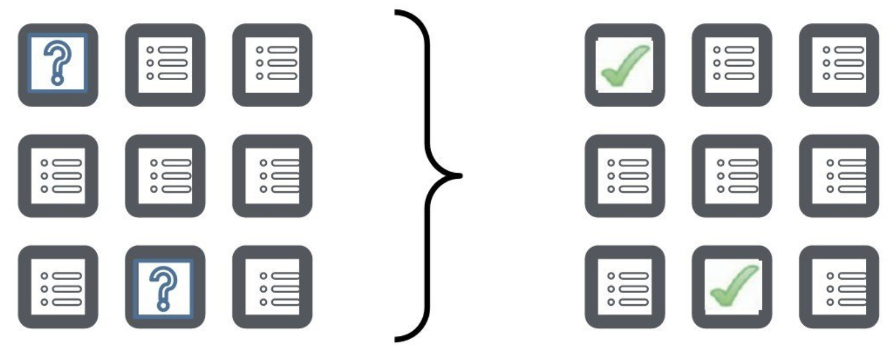
Imputación de Valores Faltantes

Slide 23
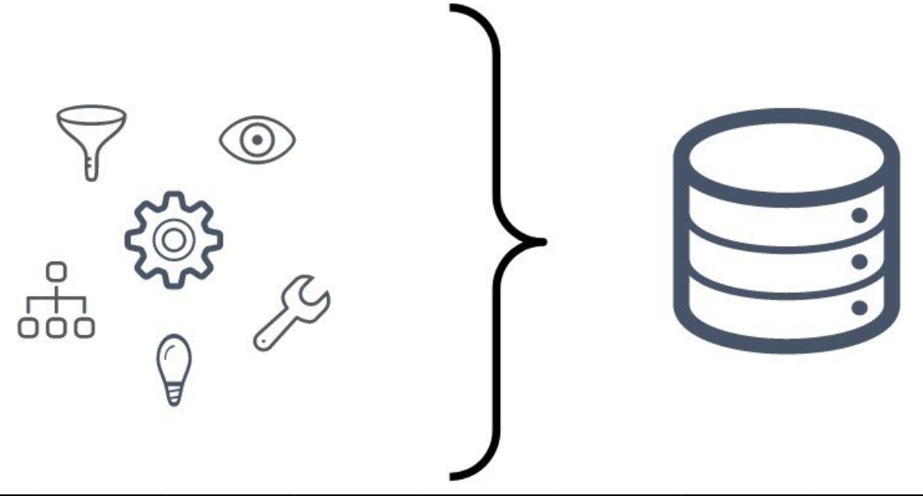
Transformación de datos

Slide 24
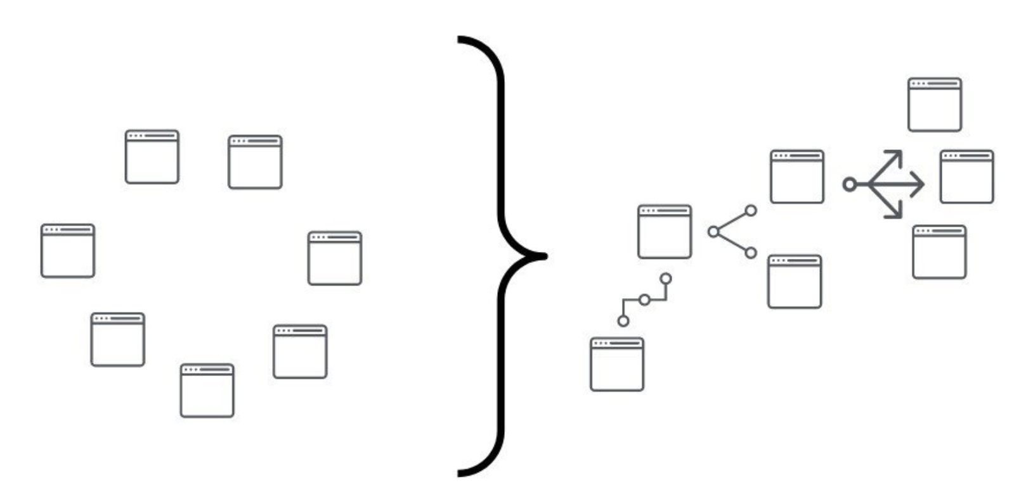
Modelado de Datos

Slide 25
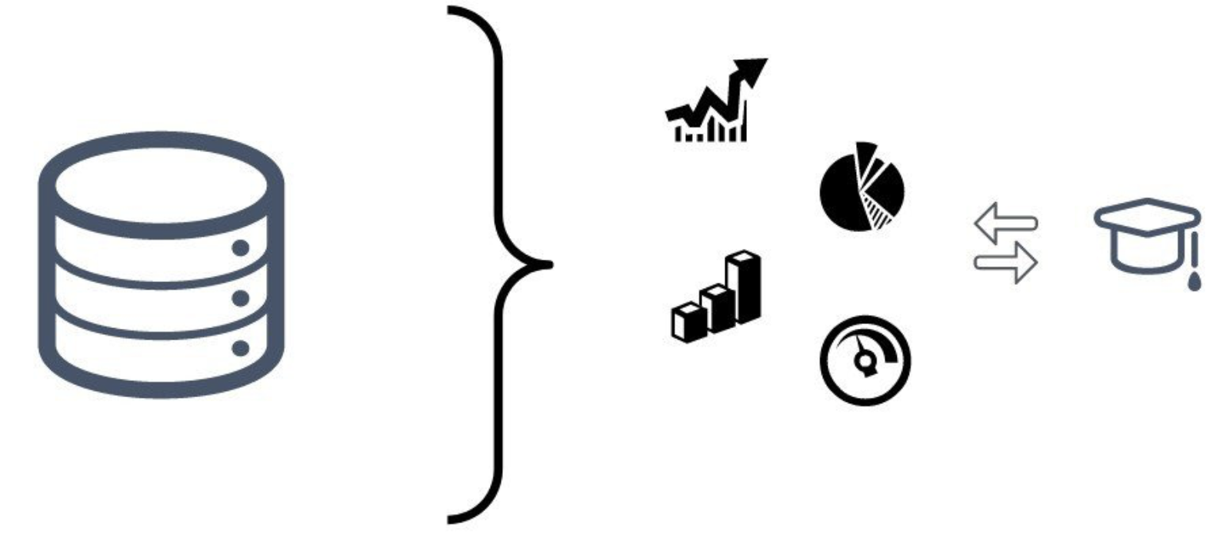
Reportes y Visualización

Slide 26
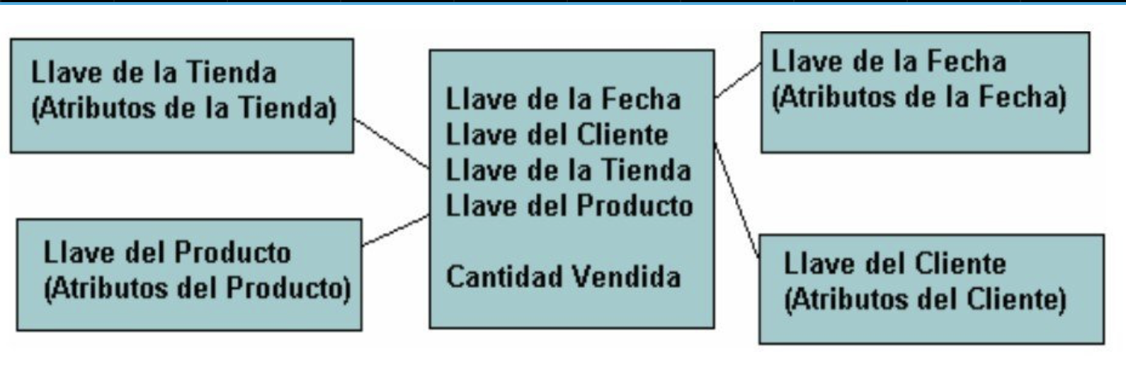
Hechos/Dimensiones

Slide 27
Claves Subrogadas
Una clave subrogada es un identificador único que se asigna a cada registro de una tabla. Puede obtenerse a partir de la conjunción de columnas ya preexistentes.

Slide 28

¿ P R E G U N T A S ?

Slide 29
Resumen
Notes:
Nota: se requiere dar una resumen de lo visto en la lecture. Se pueden agregar más diapositivas, según los requerimientos de la clase. Aquí se dejan algunas diapositivas de resumen.

Slide 30

Resumen
TEMA | …..
TEMA | …..
TEMA | …..
Notes:
Agregar los conceptos vistos.

Slide 31

¿Alguien dijo Homework?
Notes:
1920 x 1080

Slide 32
Próxima lecture
ETL
Notes:
Slide para presentación

Slide 33


Click on me
Dispones de un formulario en:
¡Feedback!
Homeworks
Guías de clase
Slack
Notes:
Tu feedback es muy importante.
Es importante recordar que al final de cada Homework o Guia de clase, tendrás acceso a un formulario para reportar mejoras (o errores) de los recursos educativos que vas usando y de esta forma podremos accionar y mejorar la experiencia de ustedes y los que vendrán.
(Recomendamos que el instructor pueda abrir el formulario)

Slide 34








